Slide 1
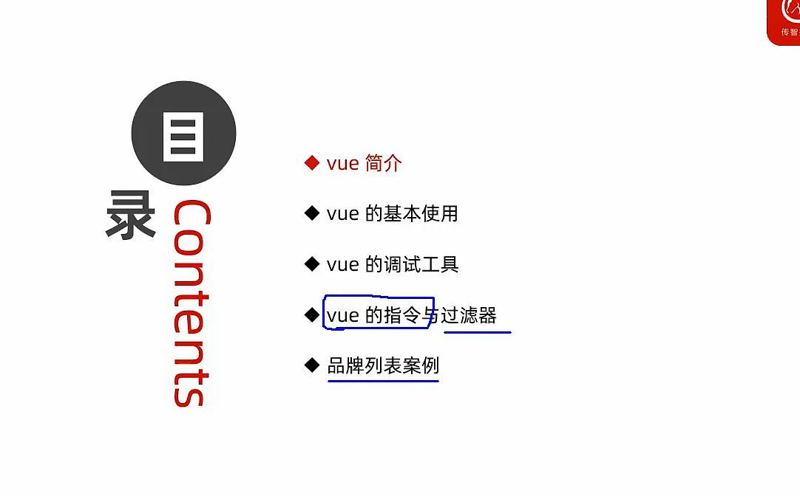

Slide 2
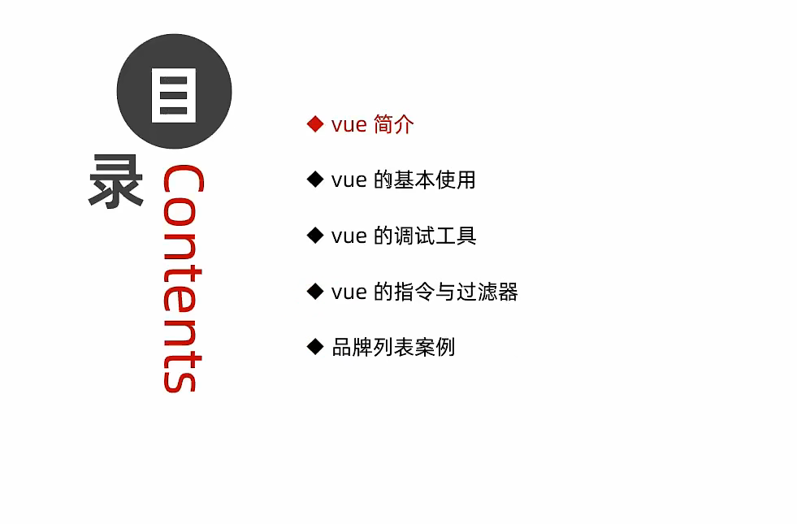

Slide 3
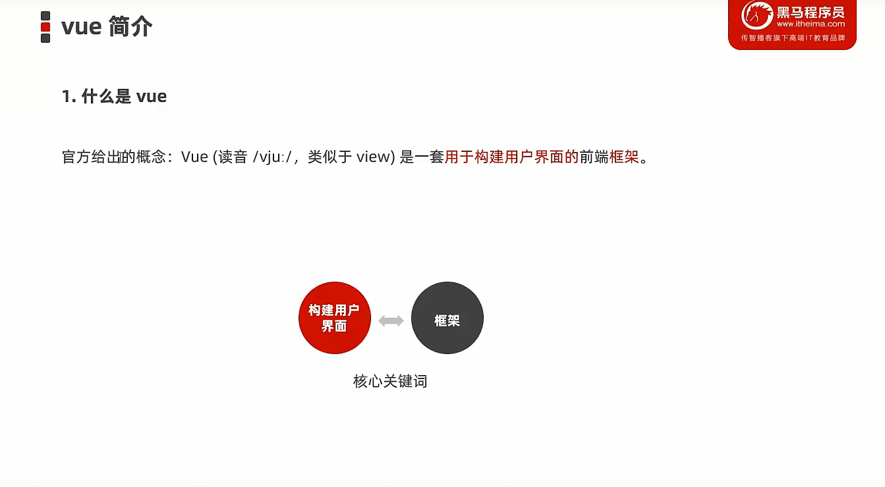

Slide 4
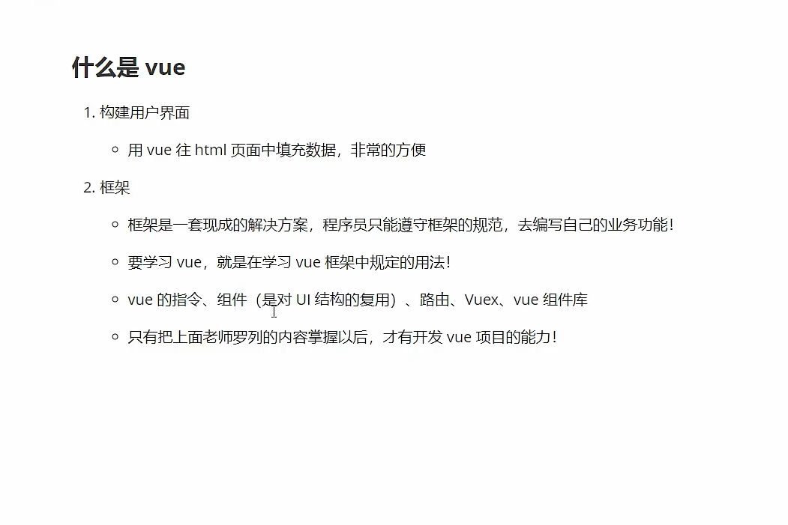

Slide 5
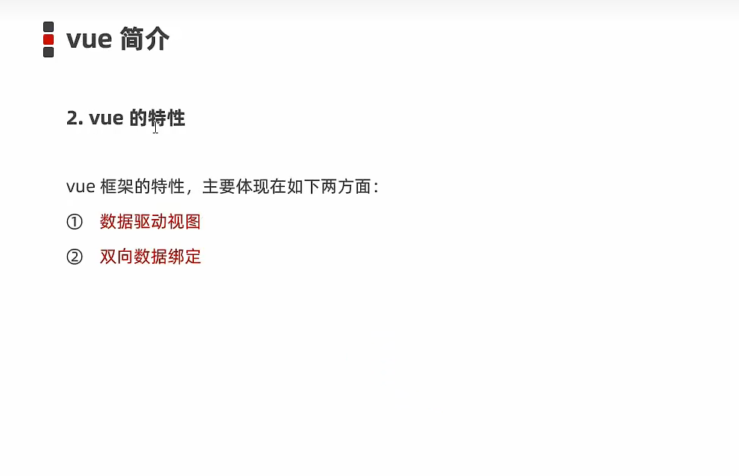

Slide 6
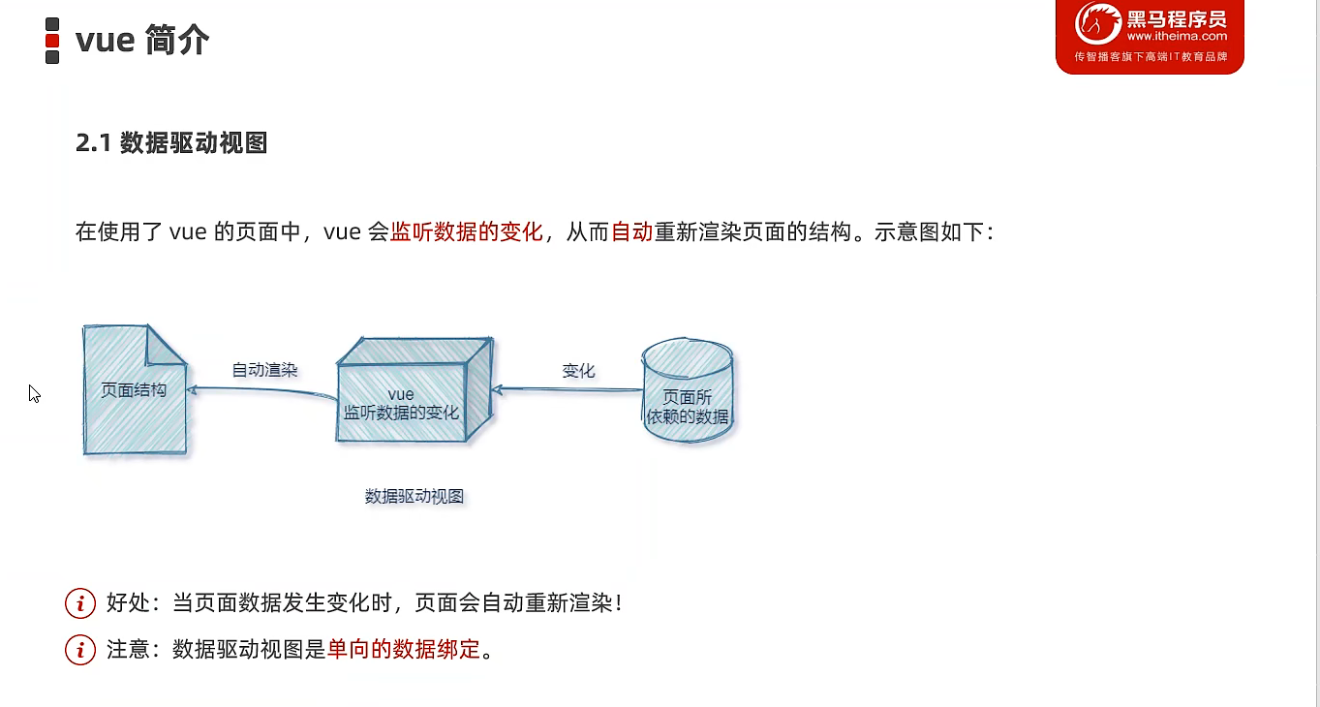

Slide 7
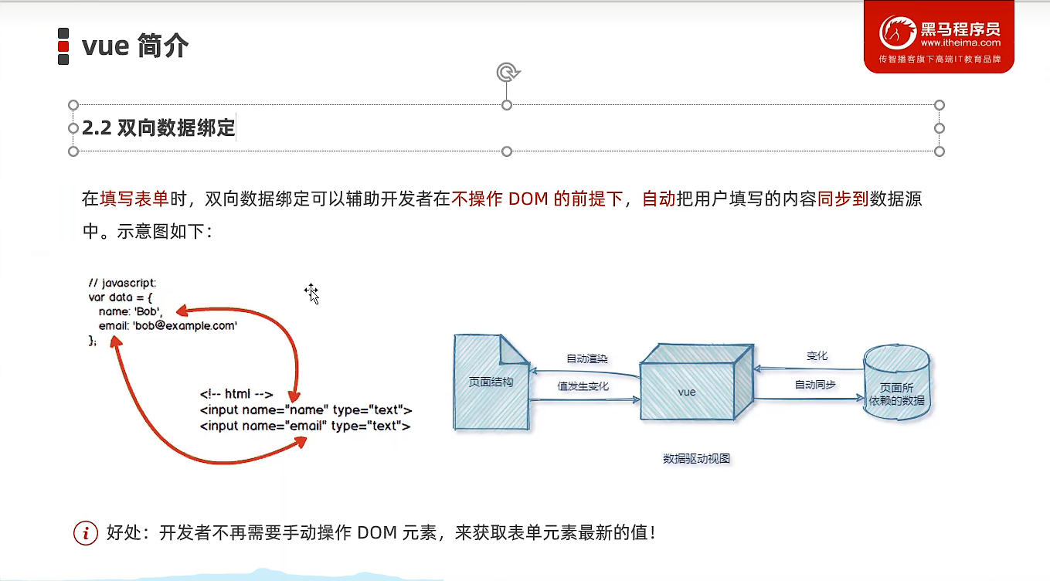

Slide 8
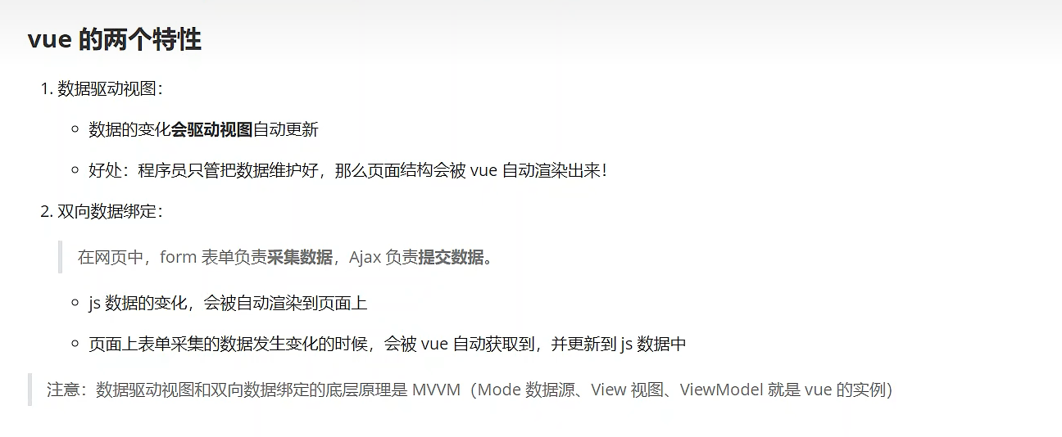

Slide 9
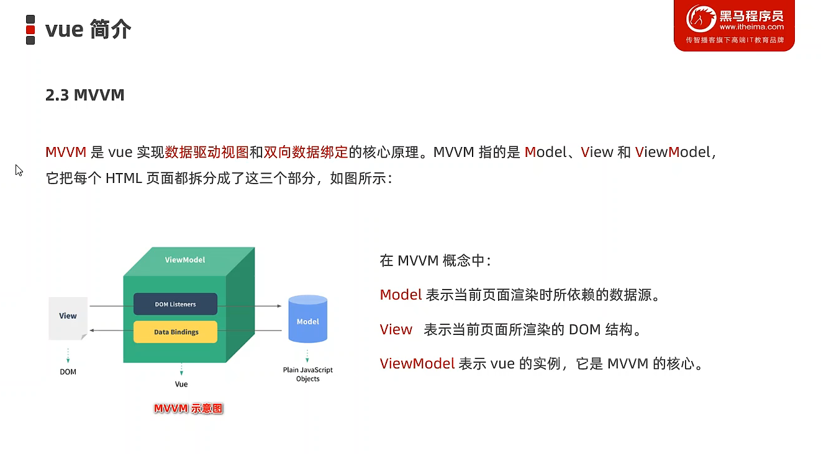

Slide 10
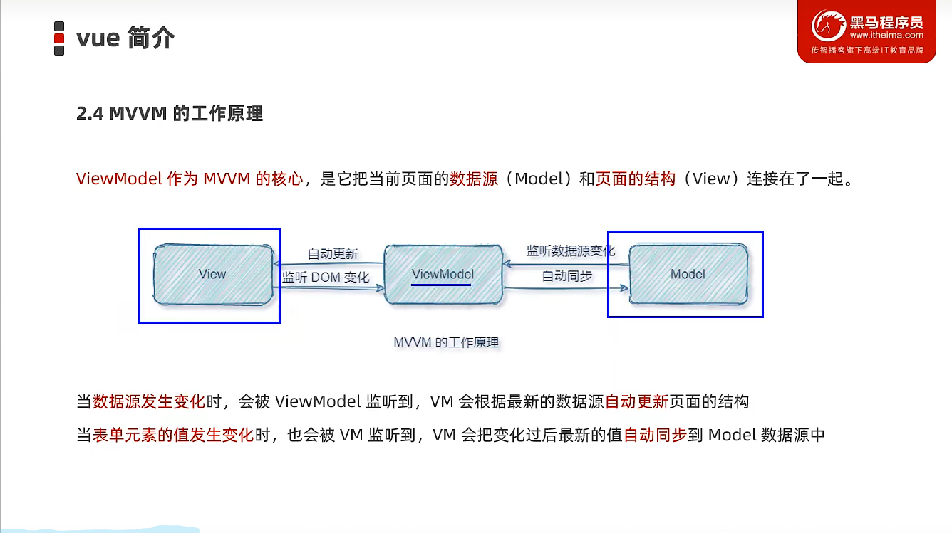

Slide 11
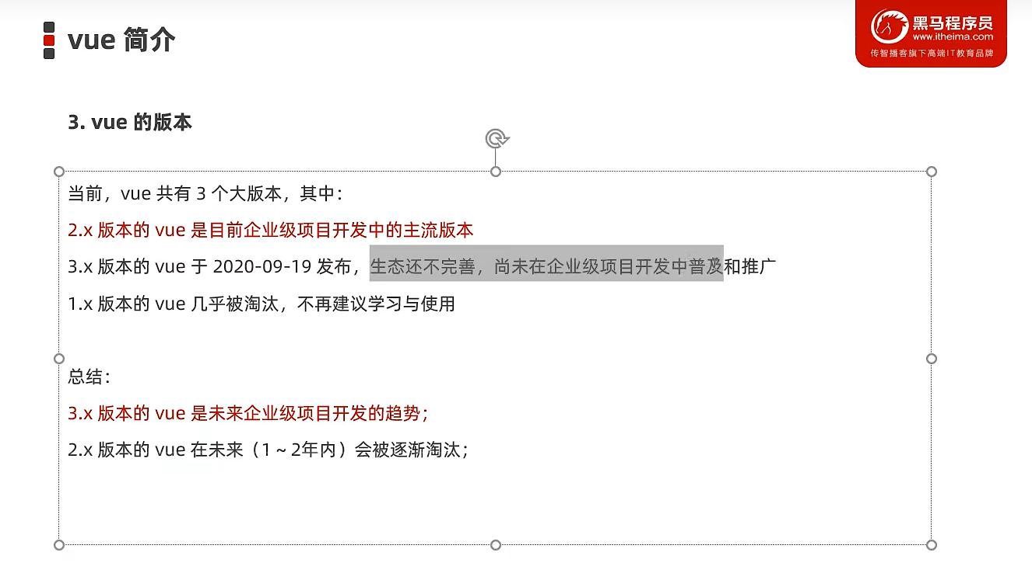

Slide 12
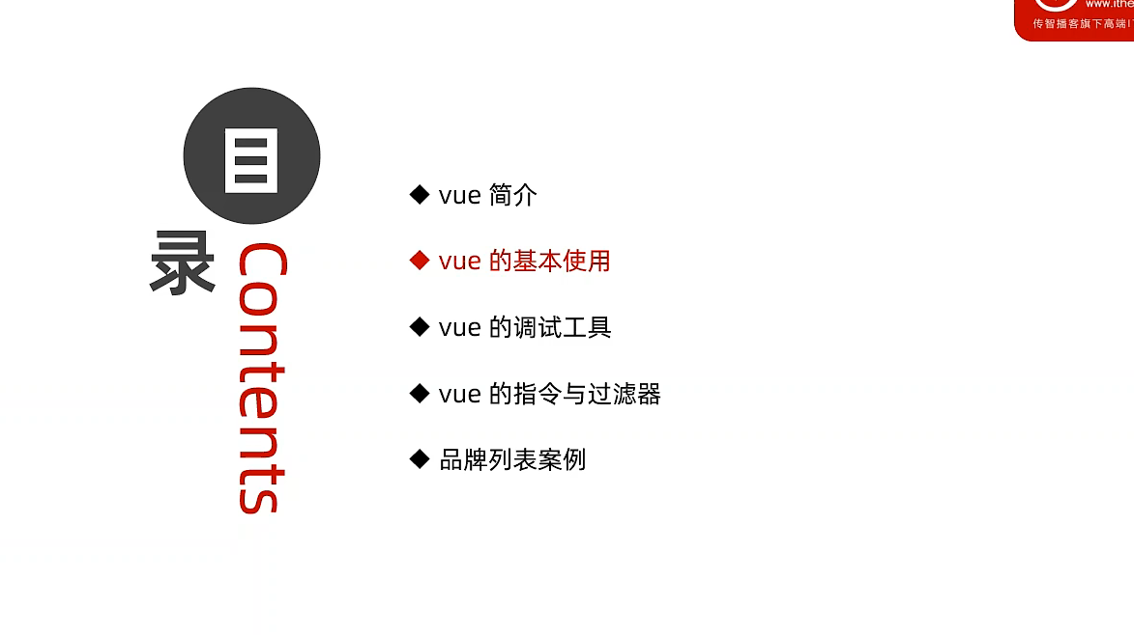

Slide 13
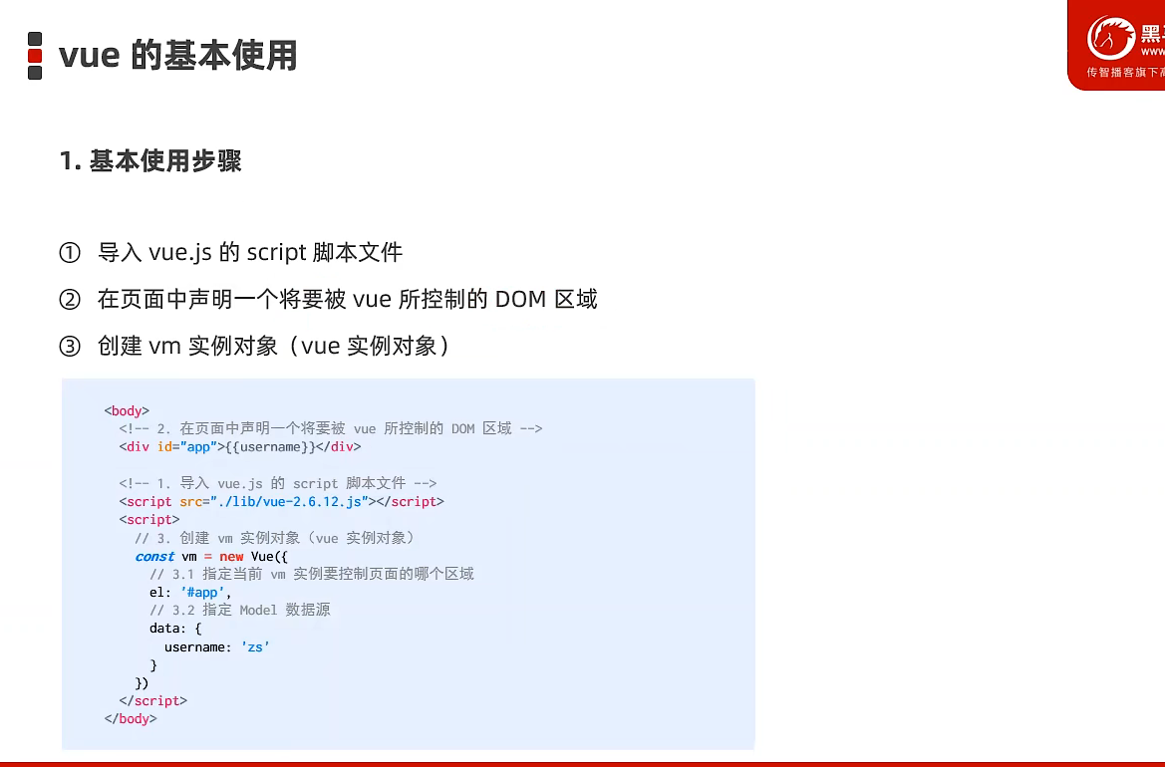

Slide 14
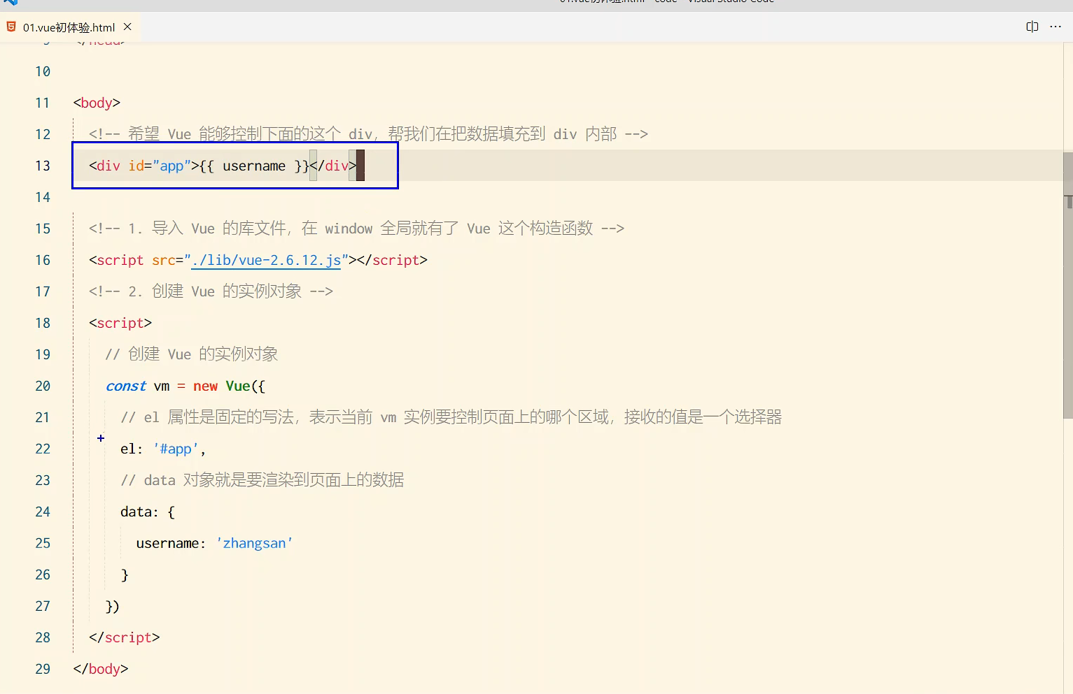
构造函数就是给对象初始化的方法
New 构造函数 就是创建一个对象实例

Slide 15
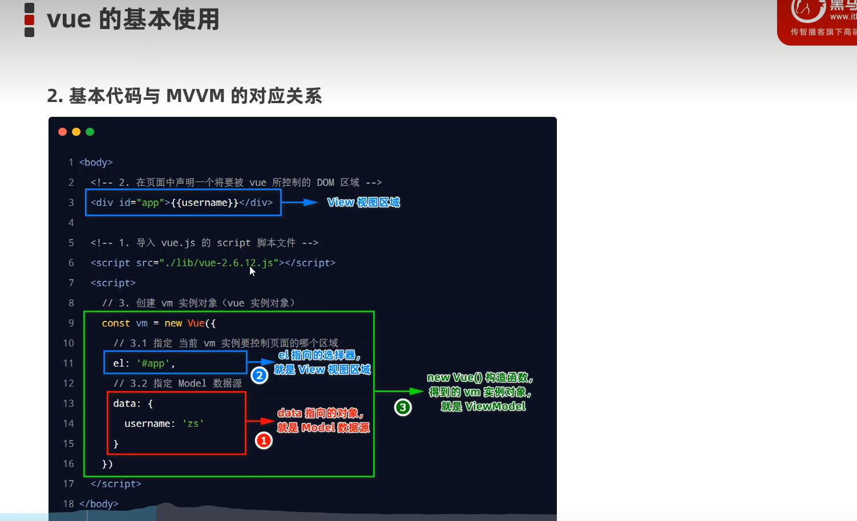

Slide 16
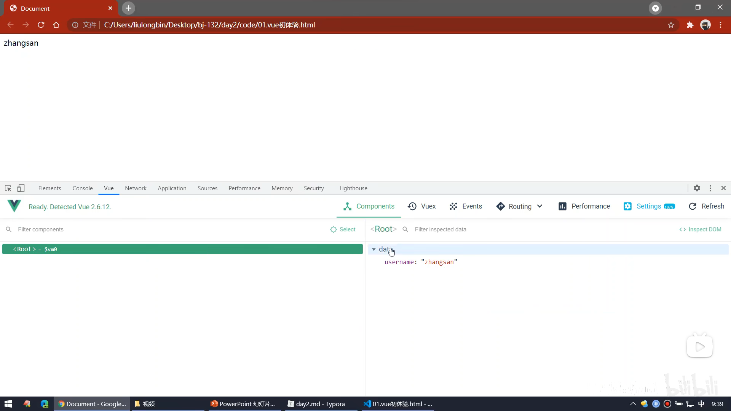
翻译：组成部分
Root就是根节点
相当于el中绑定的元素
数据变化，页面会被重新渲染

Slide 17
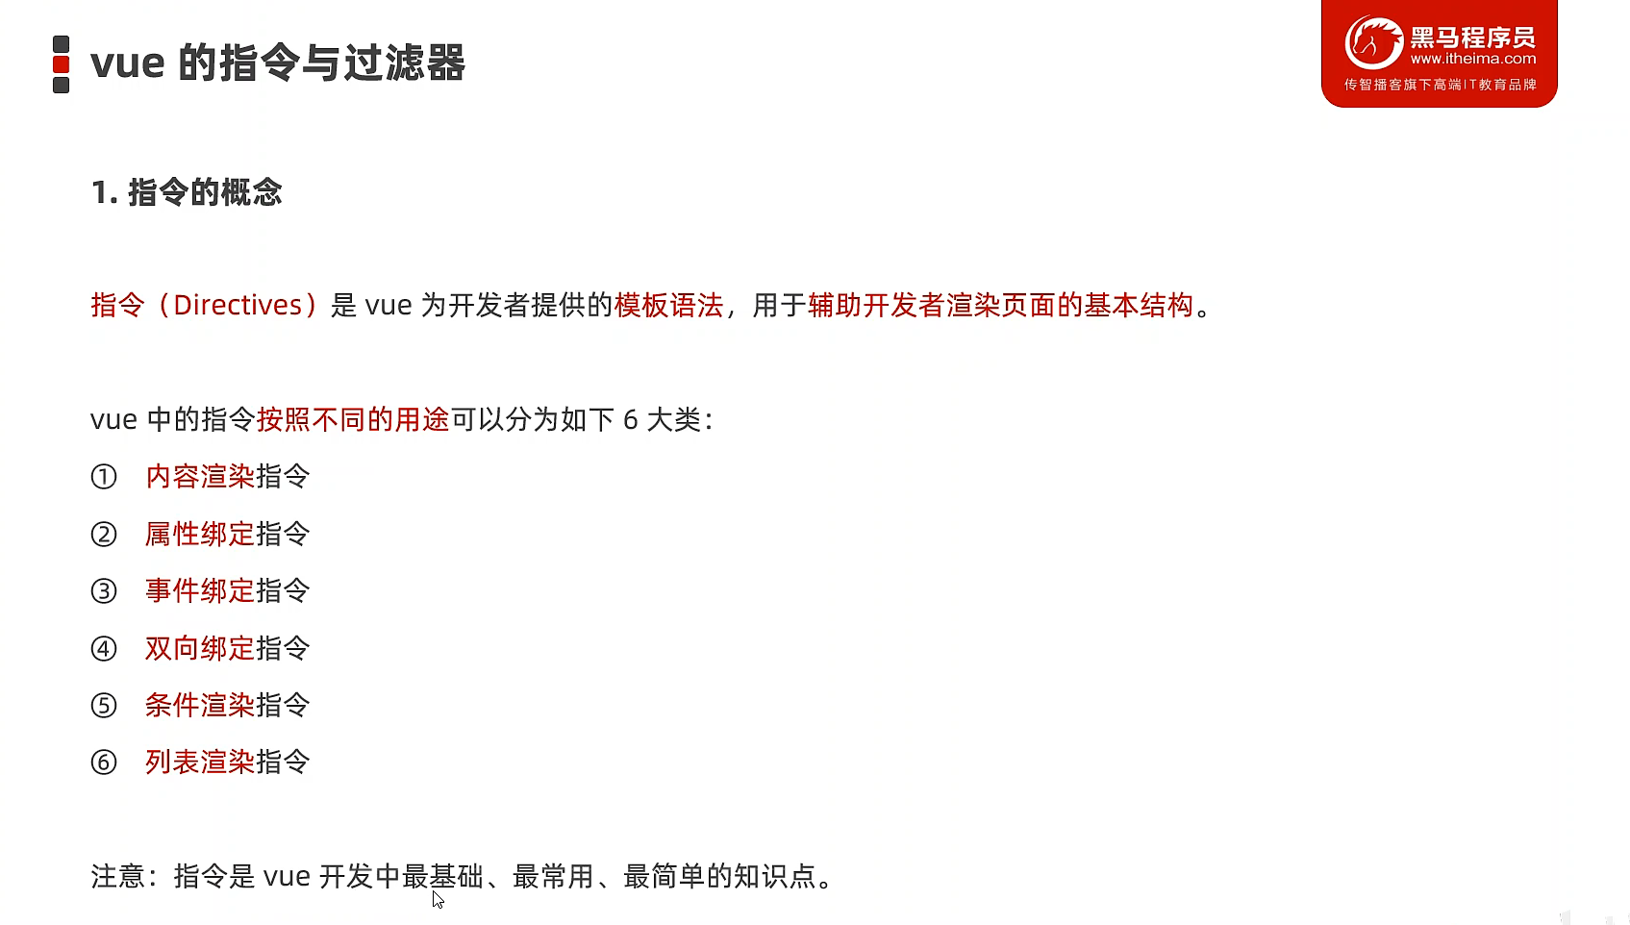

Slide 18
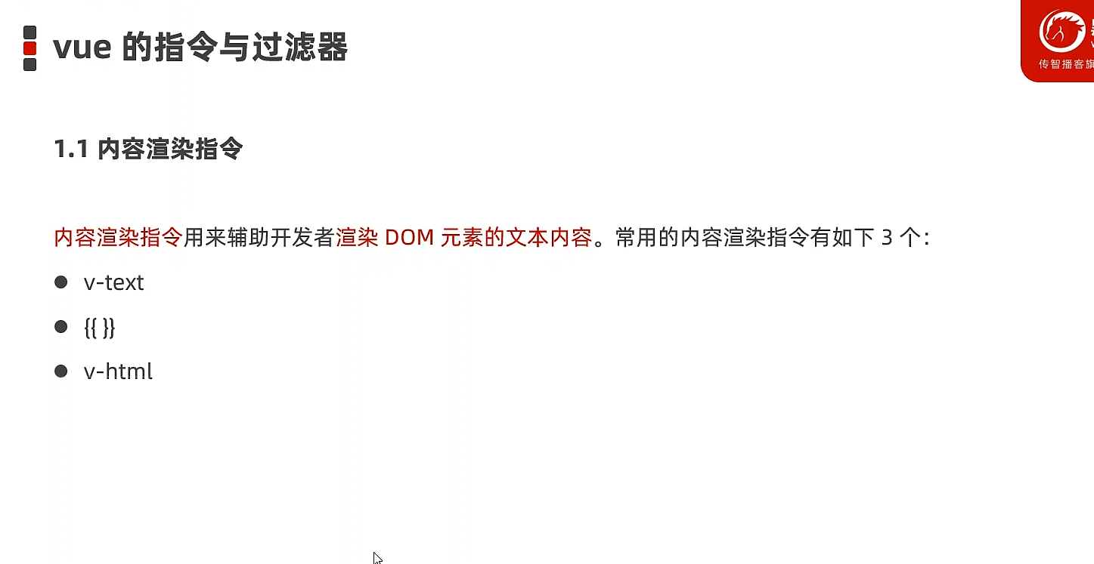

Slide 19
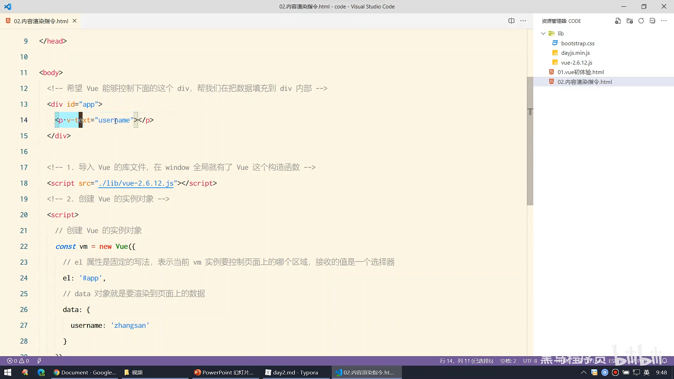

Slide 20
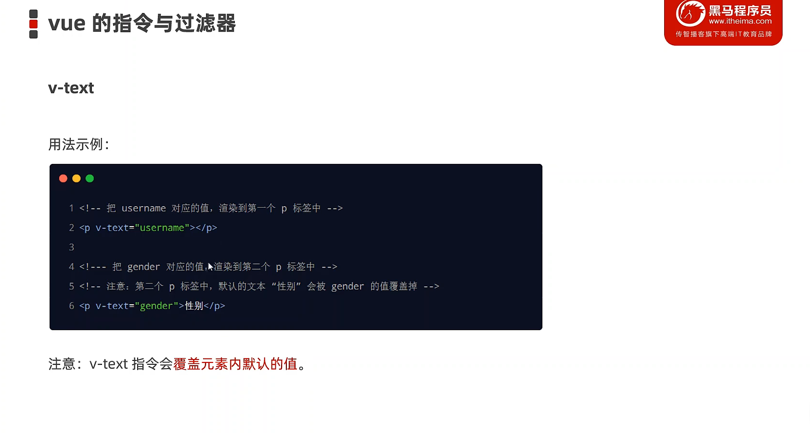

Slide 21
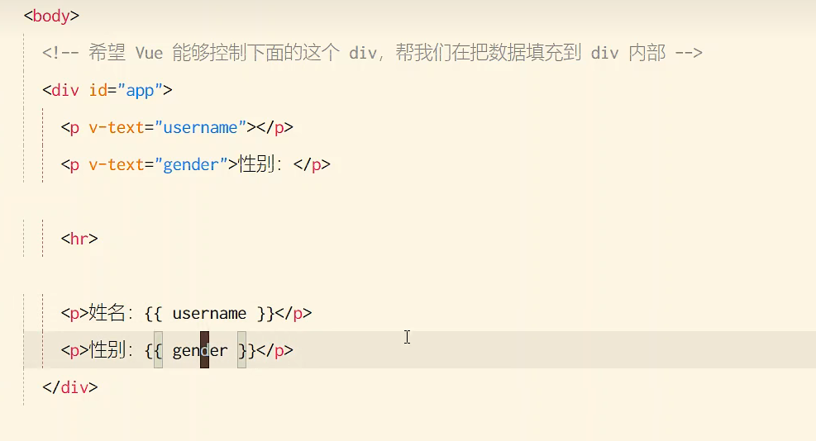

Slide 22
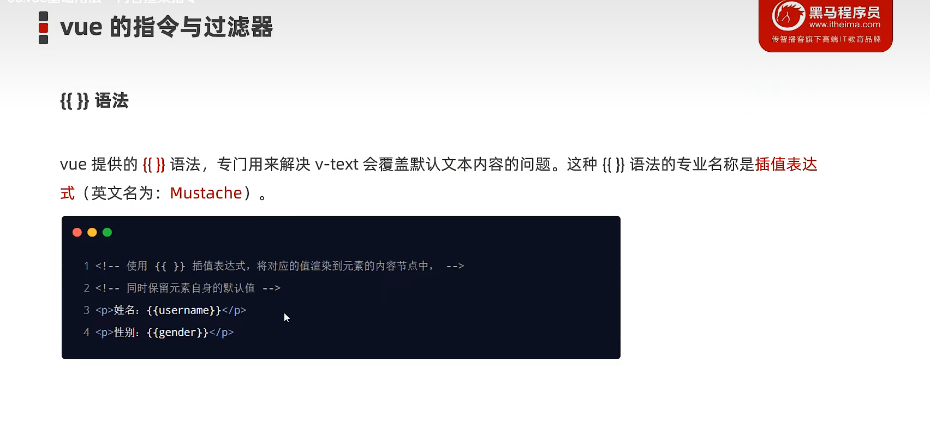

Slide 23
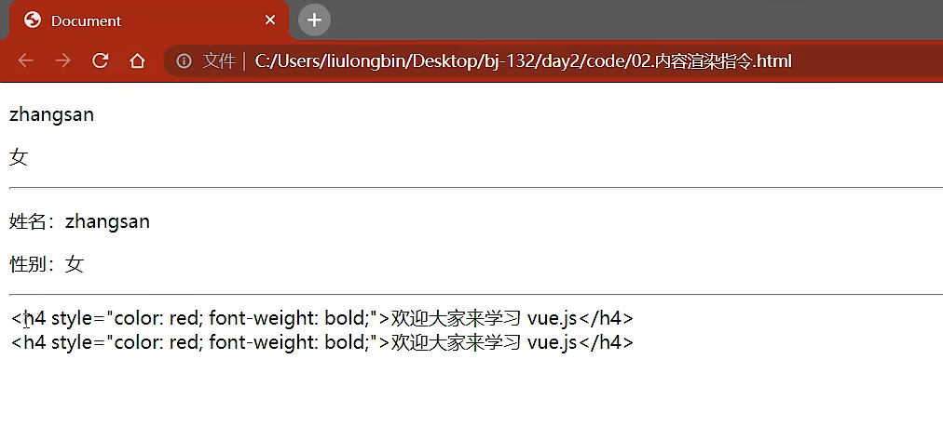
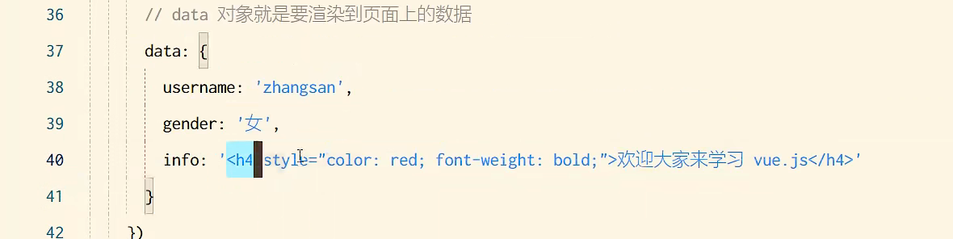

Slide 24
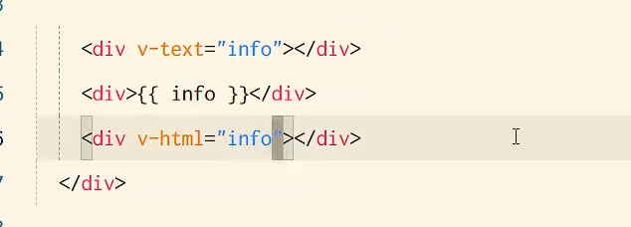

Slide 25
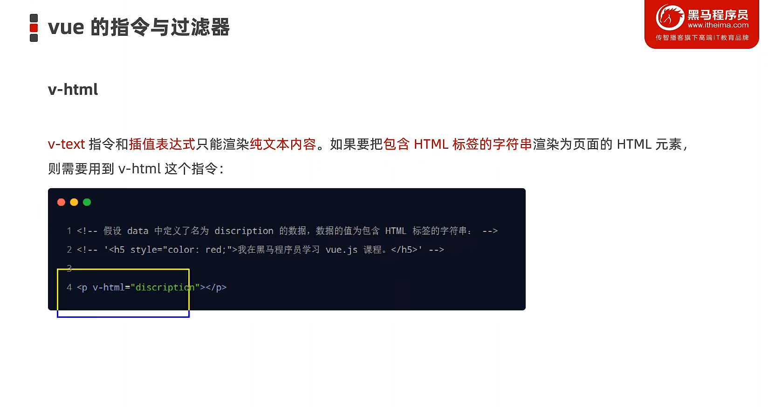

Slide 26
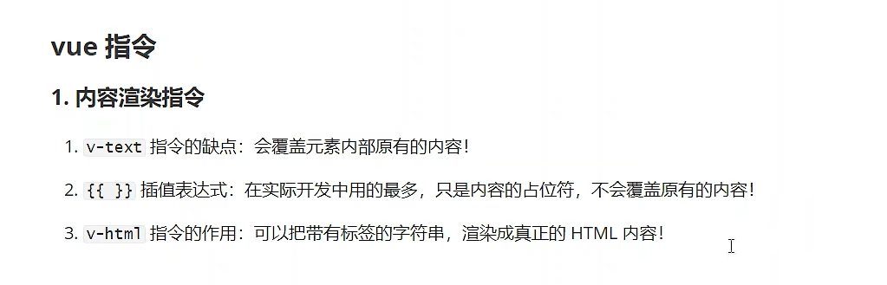

Slide 27
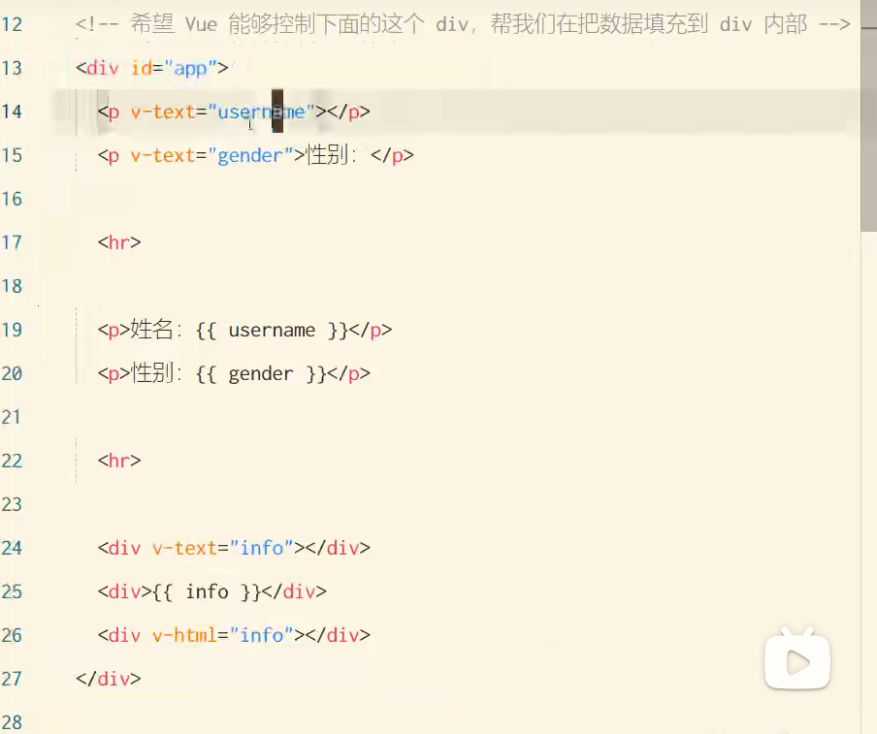
今后都要绑定最外面的大盒子
如果绑定p标签，就会只转换第一个

Slide 28
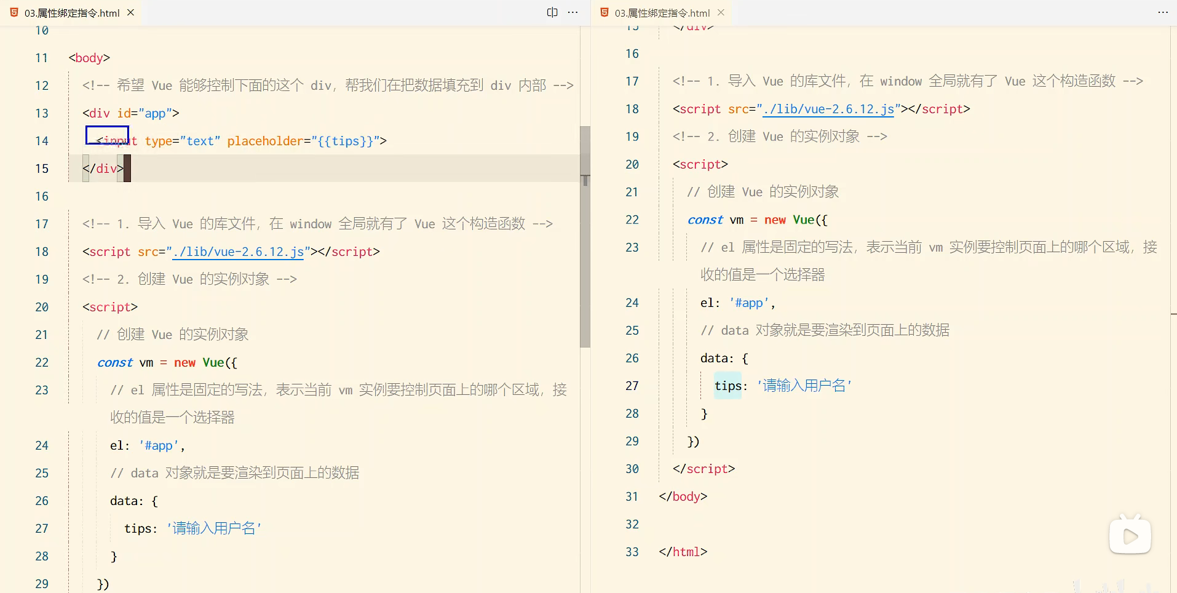
插值表达式不能用在属性节点
只能用在内容节点

Slide 29
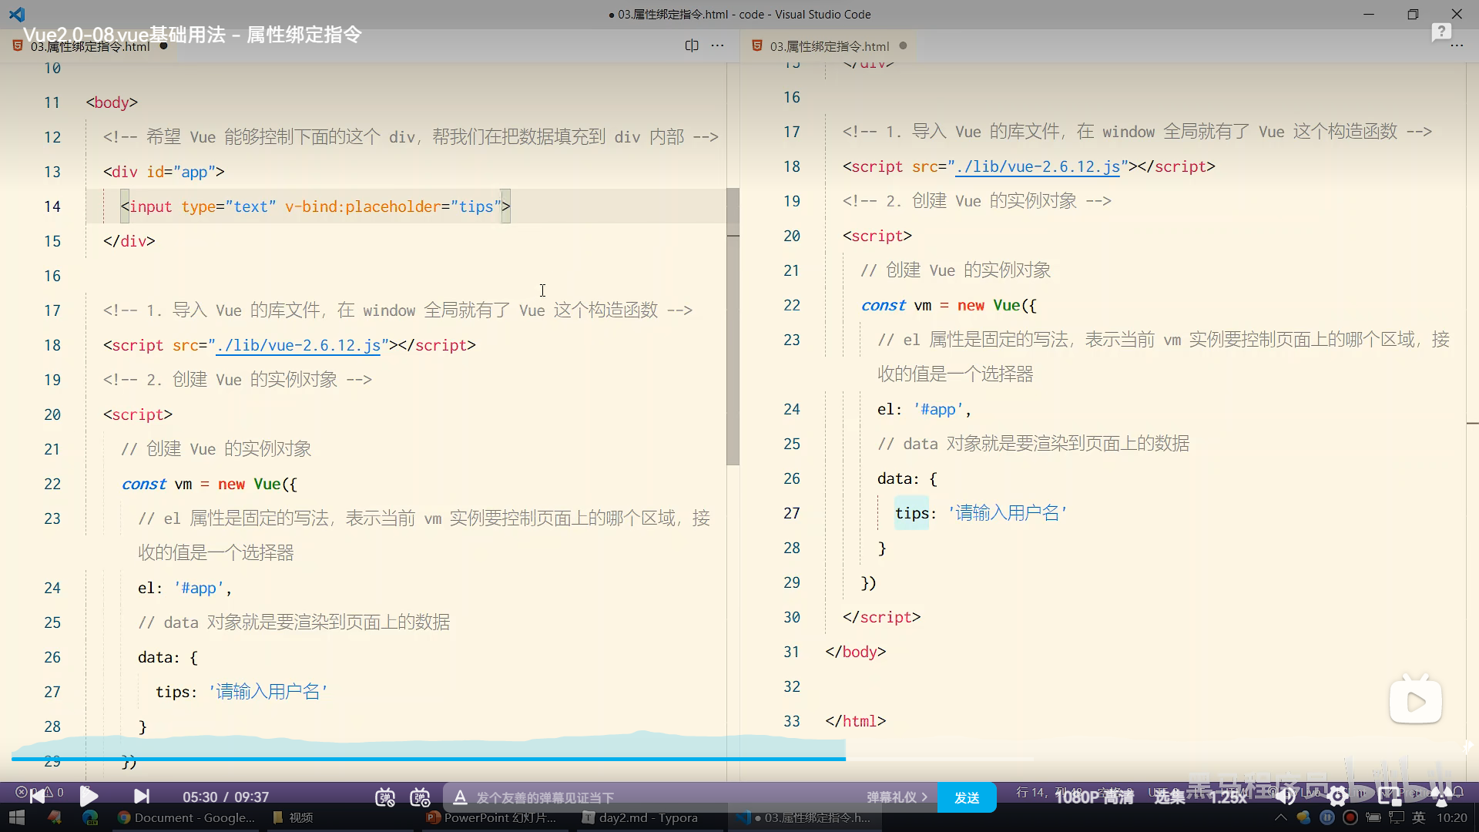
表示要为placeholder绑定动态的属性值

Slide 30
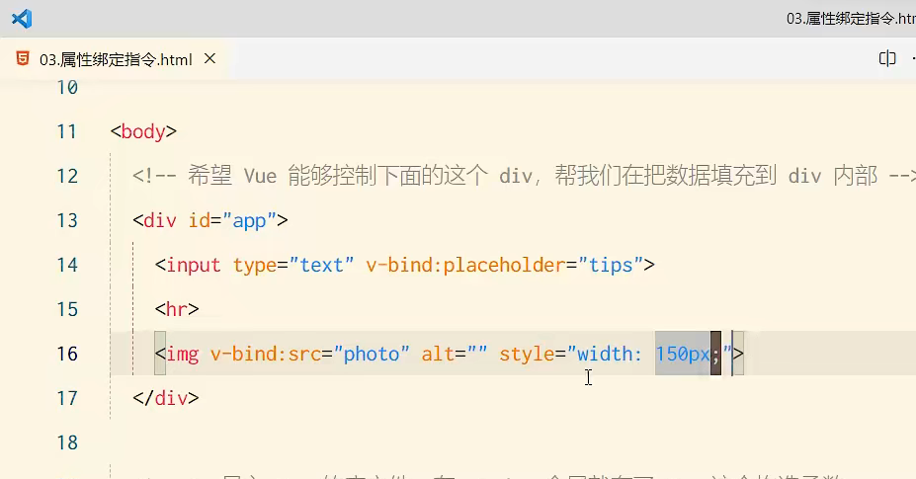
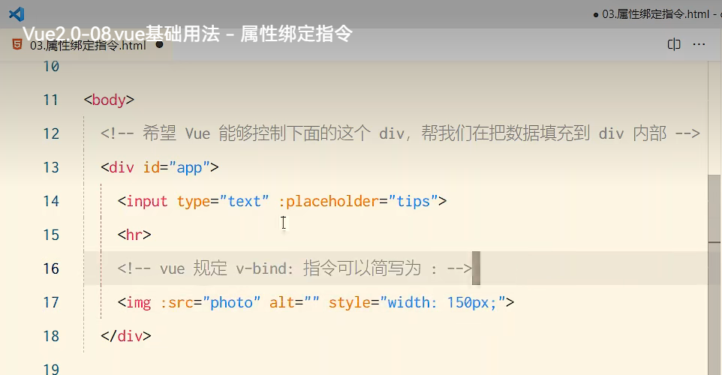

Slide 31
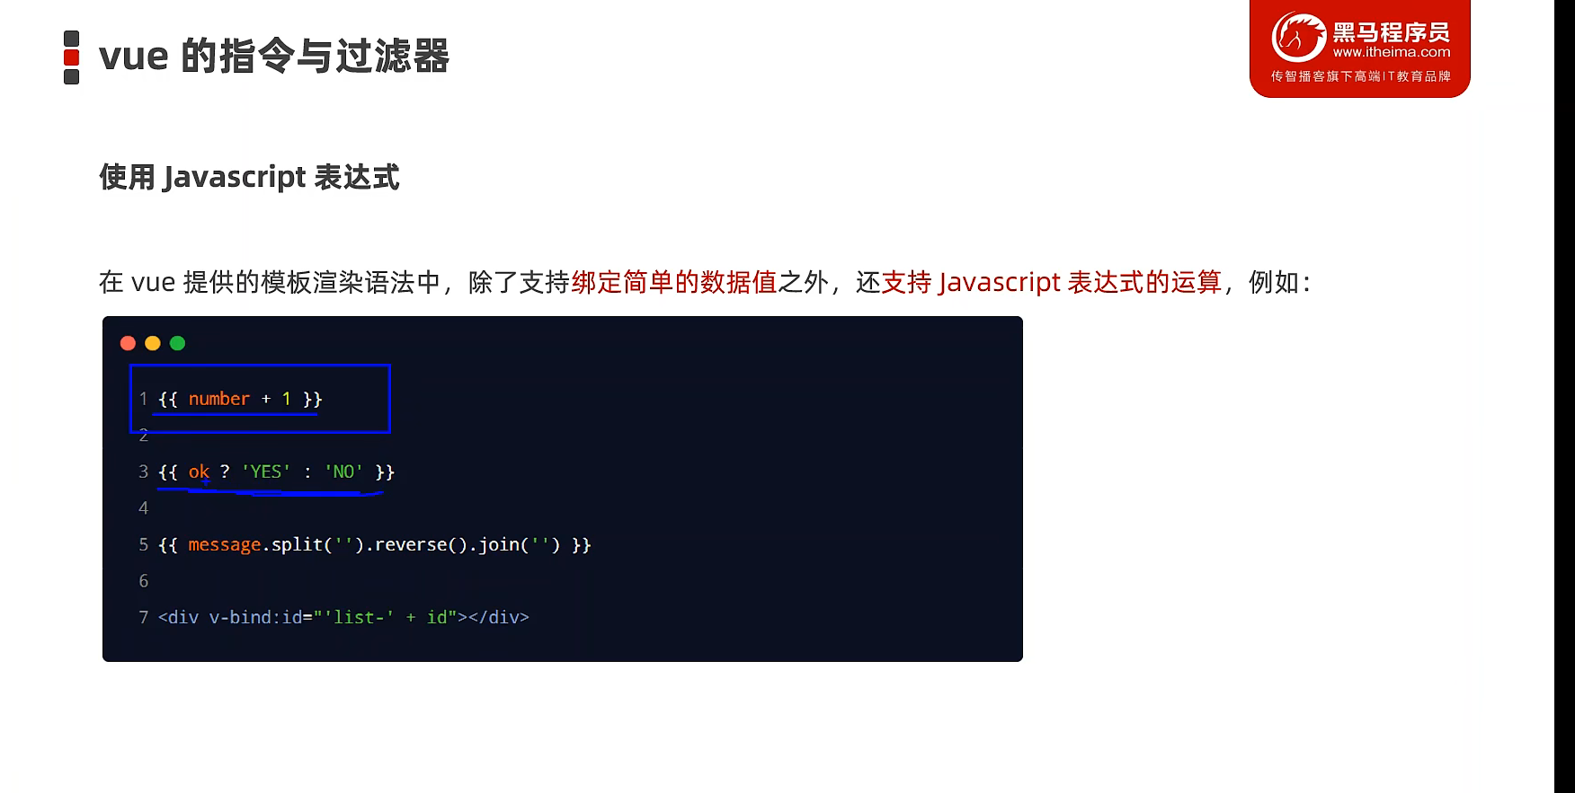
Split:将字符串根据**转化成数组
Join:将数组根据**转化为字符串

Slide 32
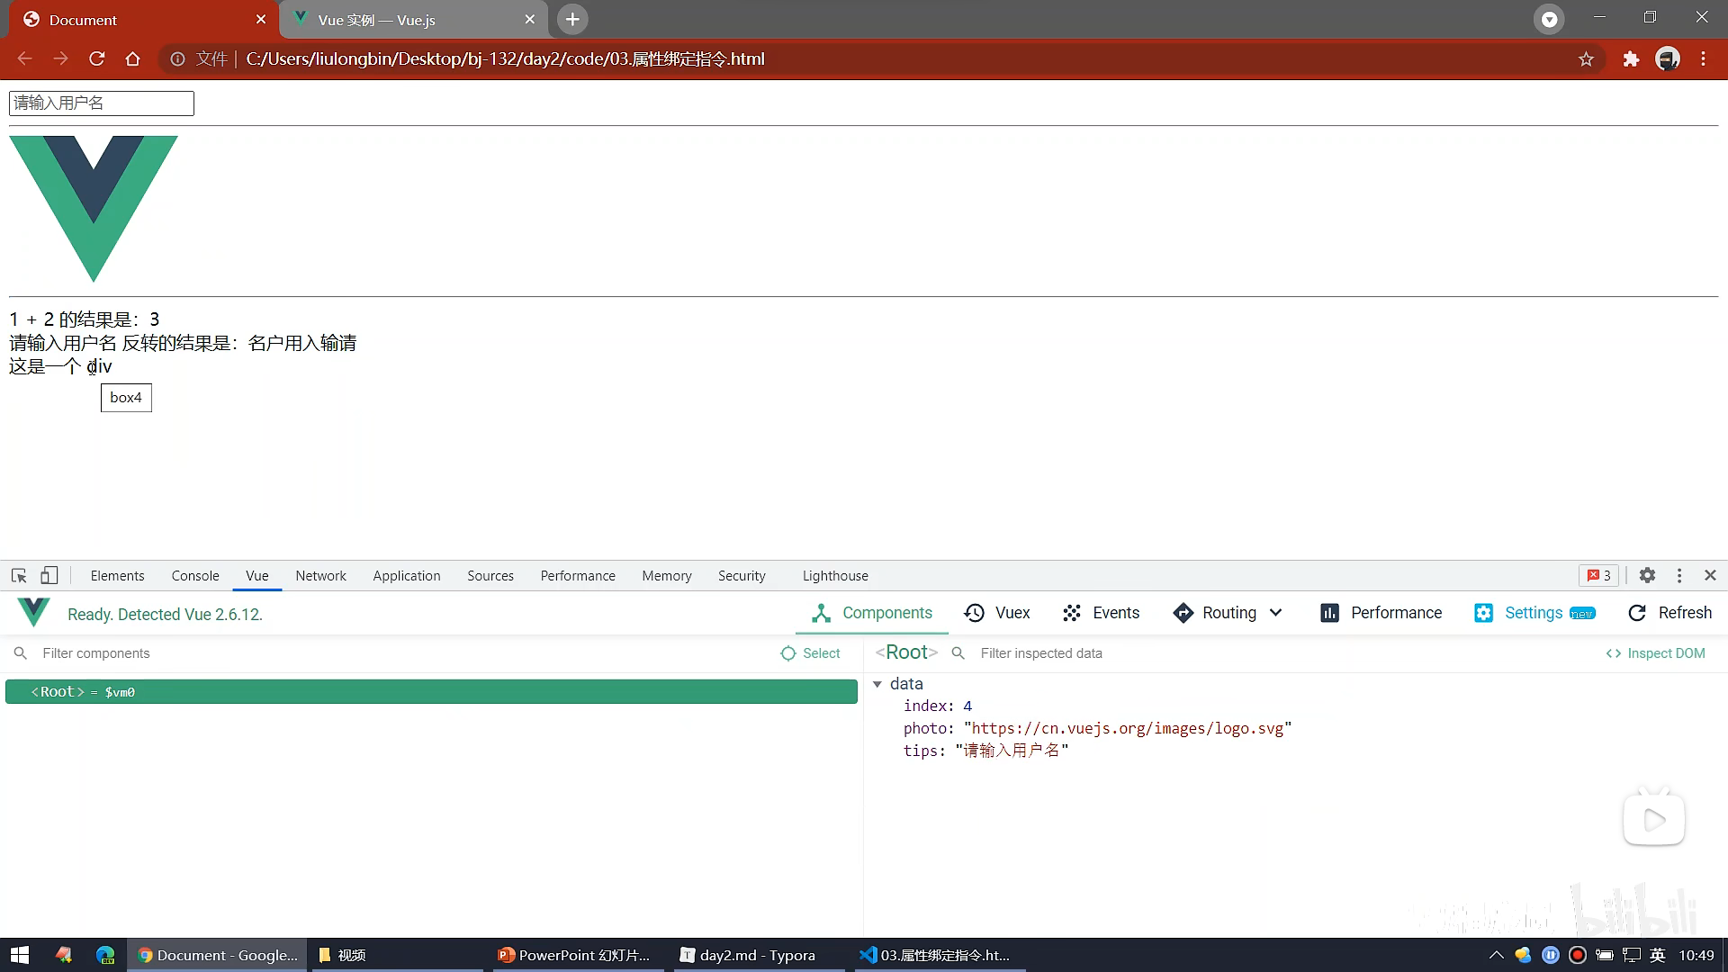
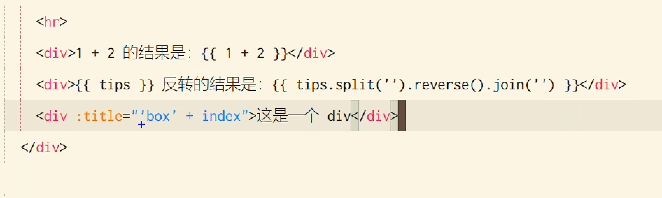
这个地方表示title的值是 字符串box + data中的index的值
里面放的都是js的表达式，
应按照js的逻辑来判断
在绑定v-bind的时候，如果里面要写字符串，就在双引号里面再加单引号，表示是字符串

Slide 33
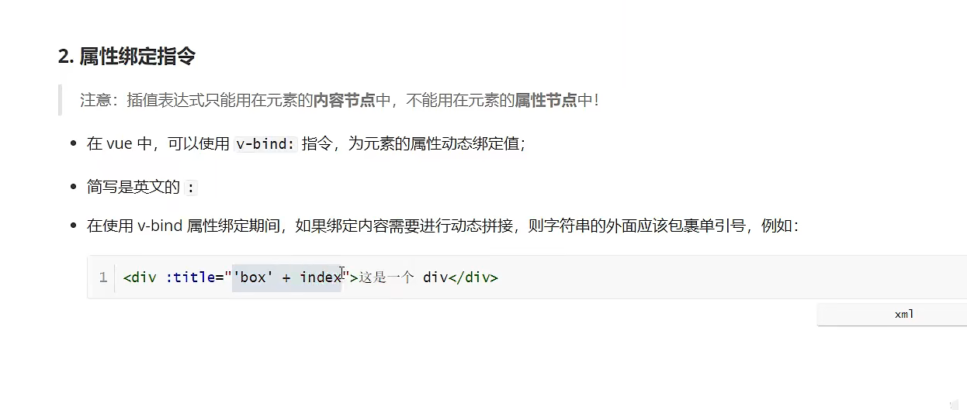

Slide 34
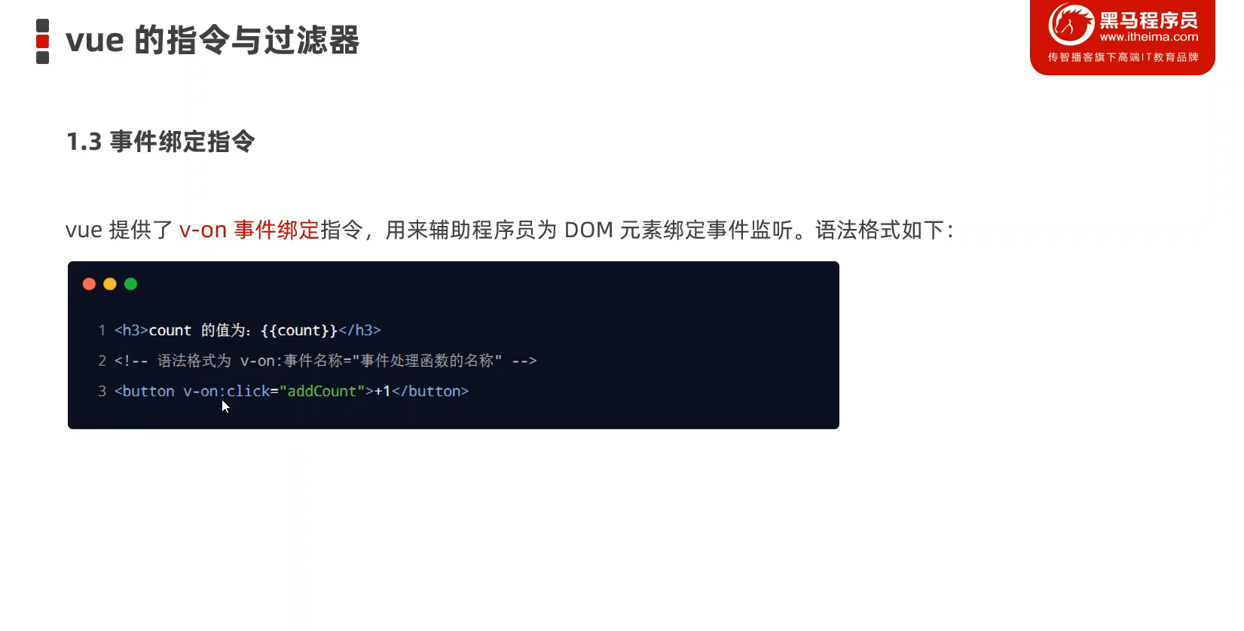

Slide 35
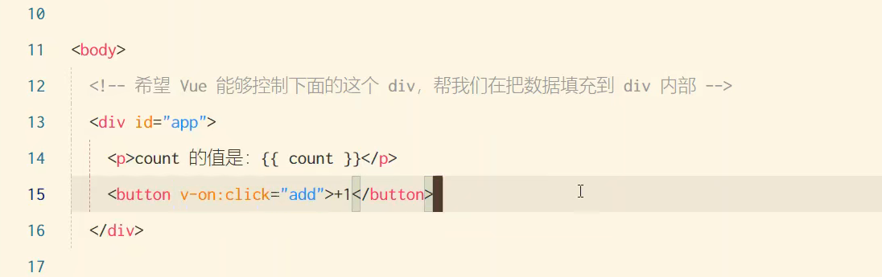
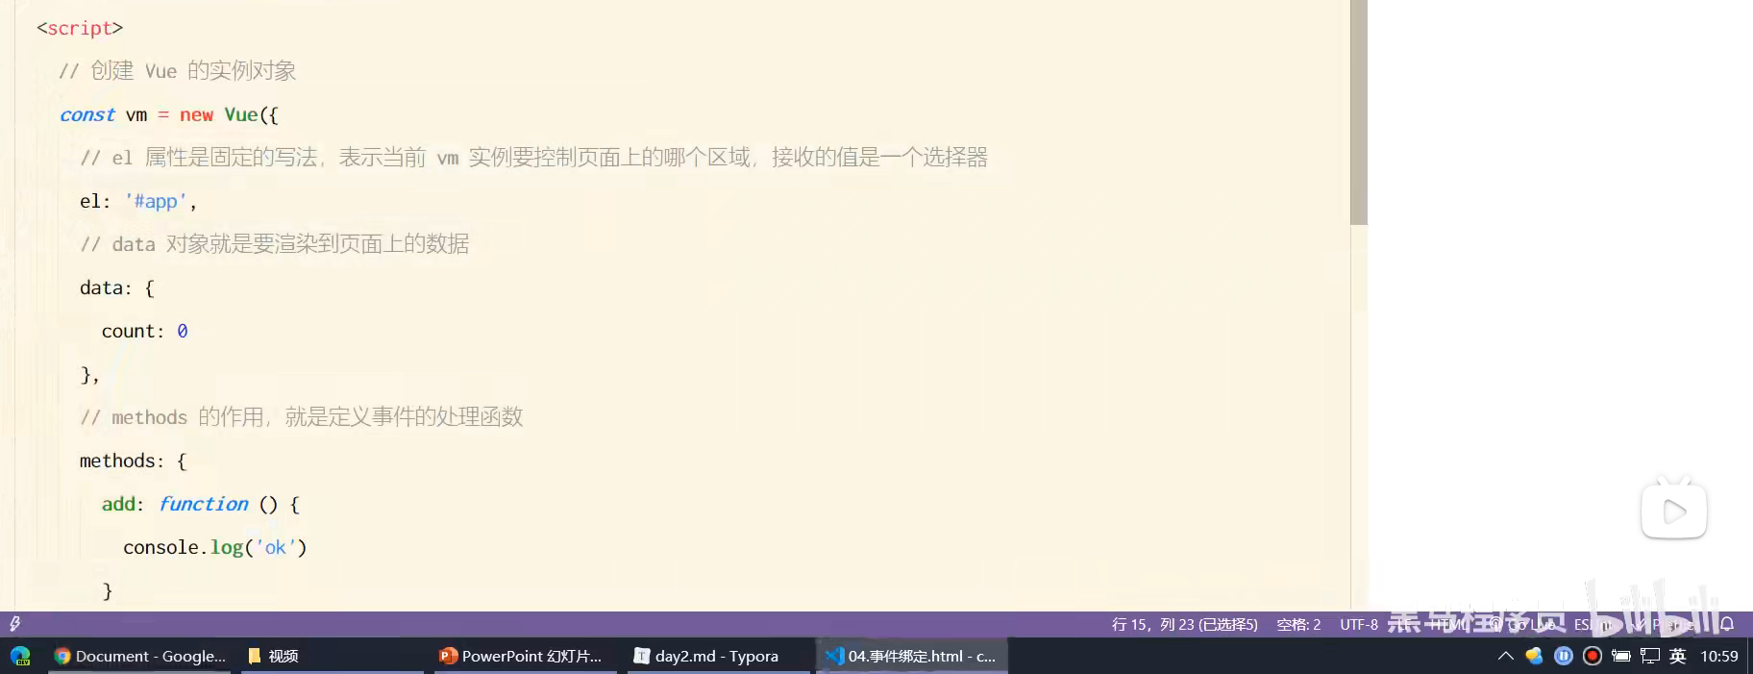
V-on: 事件类型=“事件处理函数”

Slide 36
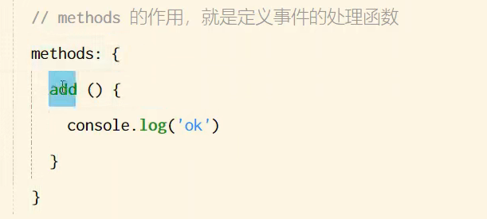
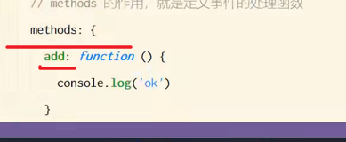
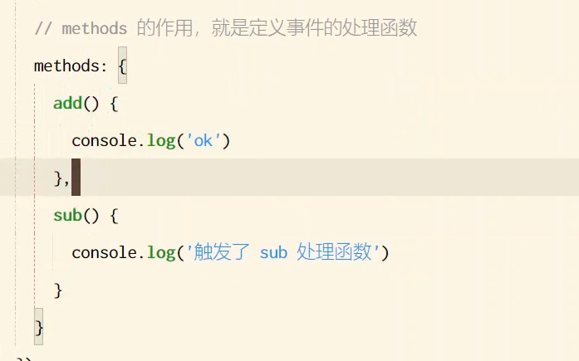
可以省略 :function
表示methods里面有一个属性叫 add，他指向一个方法

Slide 37
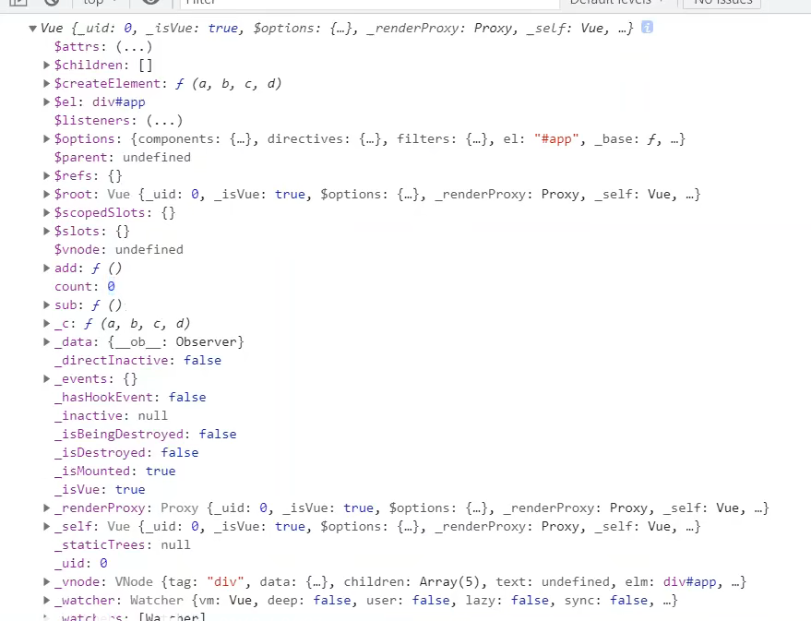
Vue上面有一个属性 叫count 把data里面的属性和属性值，通过某种方法，挂载到了vm示例对象身上

Slide 38
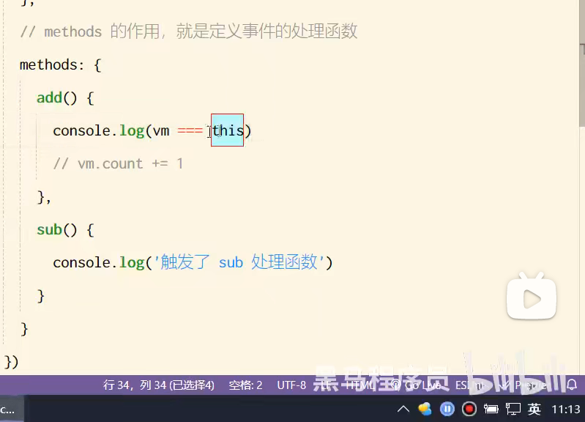
全等表示这两个指向同一个内存地址
也就是this可以替代vm这个实例对象

Slide 39
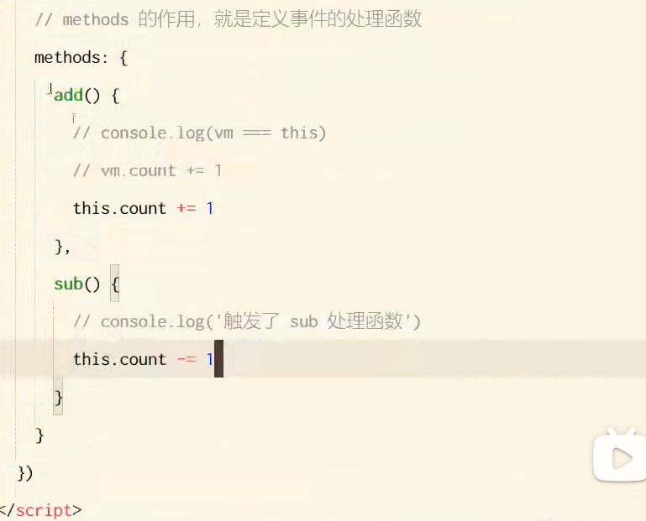

Slide 40
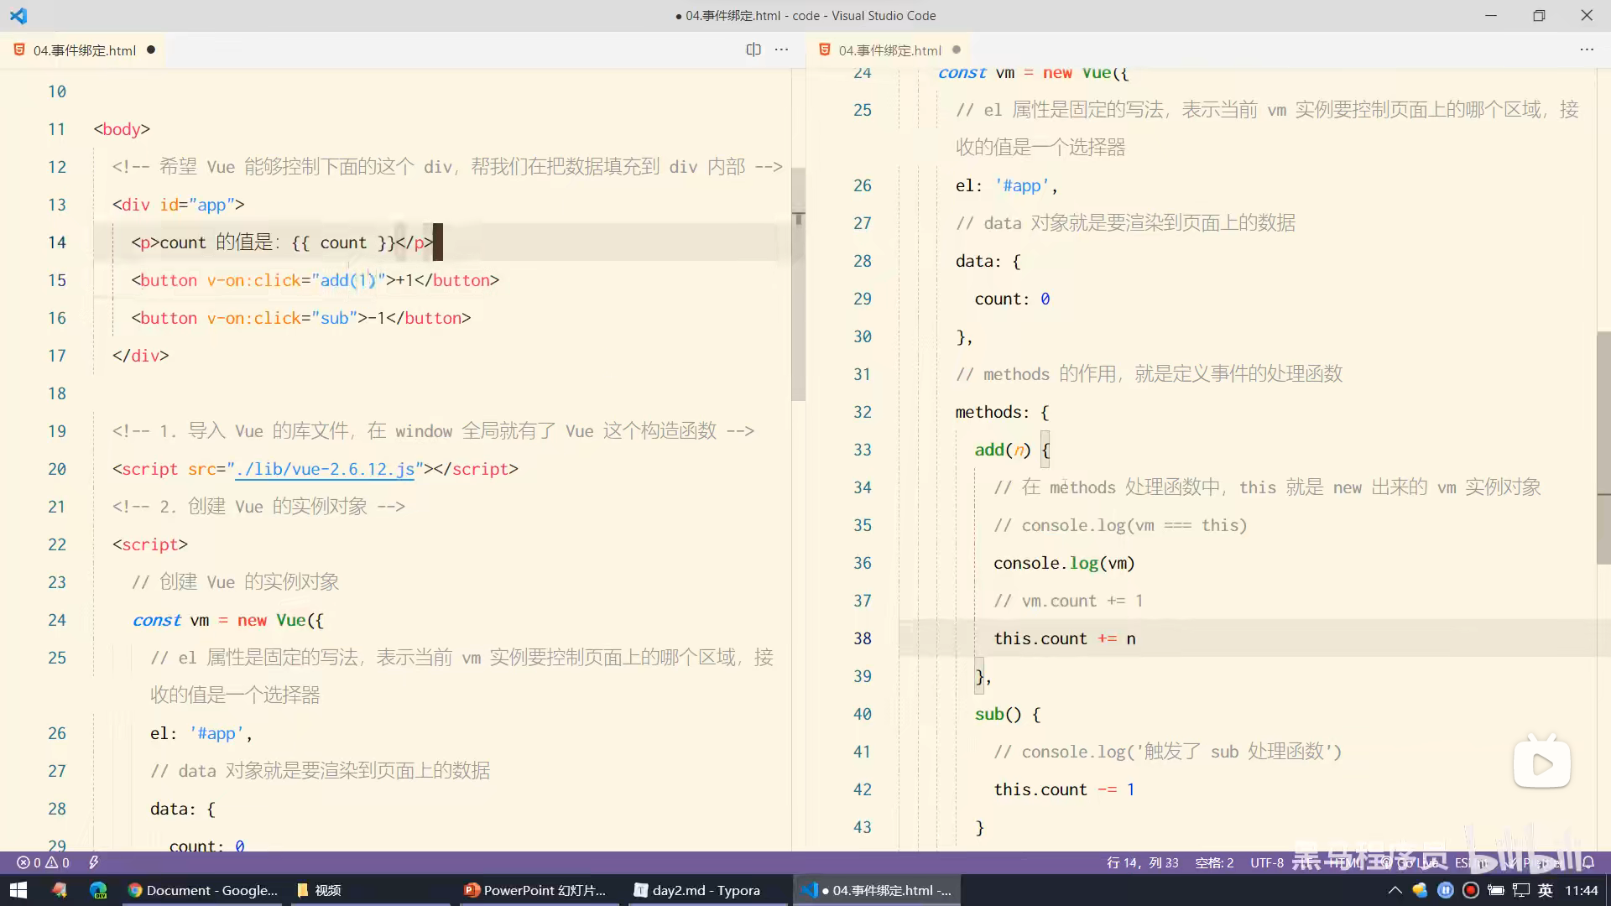
后面加括号表示可以传参
表示可以传进进来一个形参

Slide 41
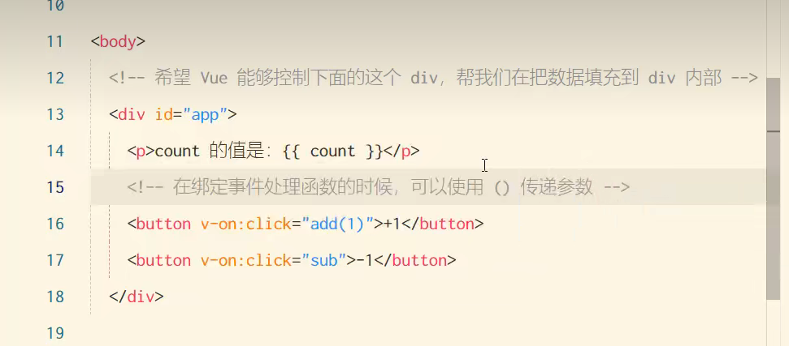

Slide 42
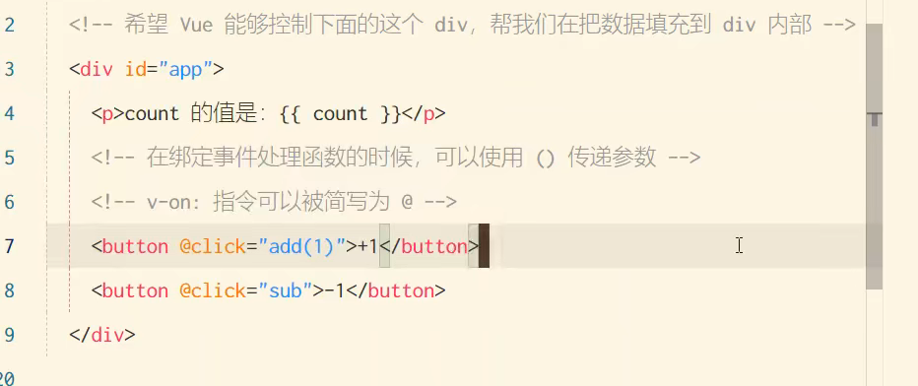

Slide 43
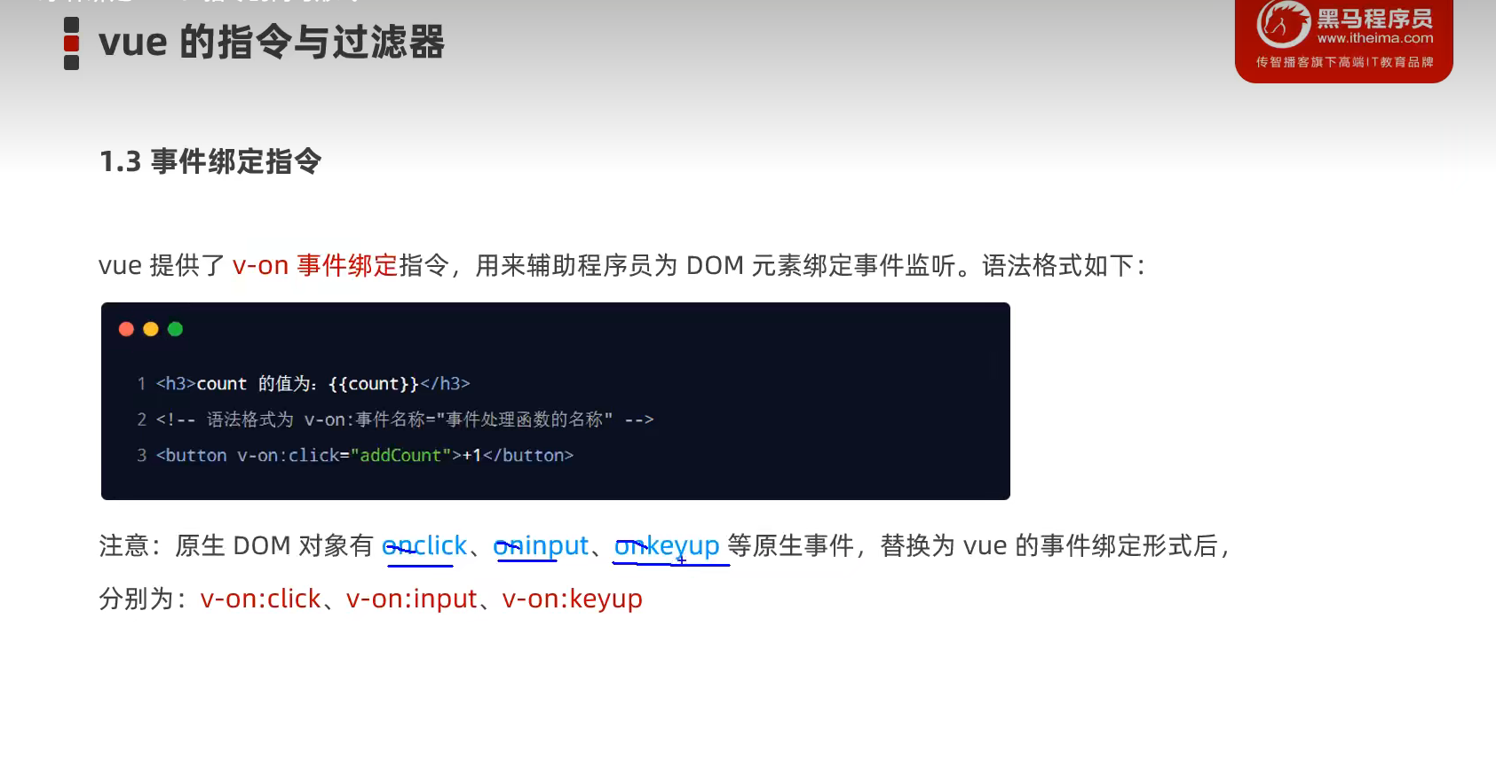

Slide 44
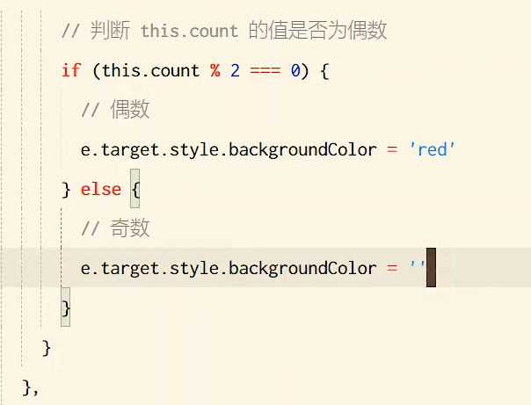
e.Target ====当前的按钮 button
获取到他之后，就能操作dom事件了

Slide 45

如果不传参的话，就不用有小括号，因为他默认就有事件对象e
$event是固定写法，不能改变

Slide 46

这里的e是形参不是固定的

Slide 47

原生js的阻止默认事件

Slide 48

即为a链接绑定点击事件，又阻止了事件的默认事件

Slide 49


Slide 50


Slide 51


